Slide 1
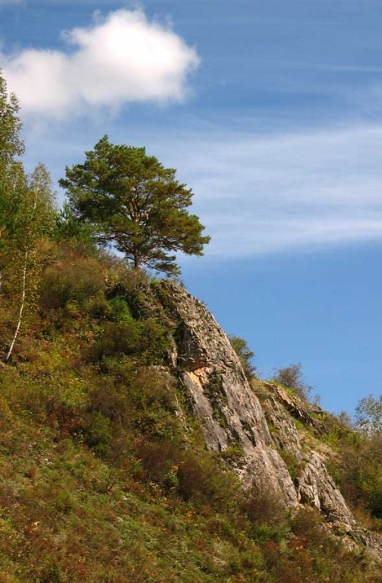
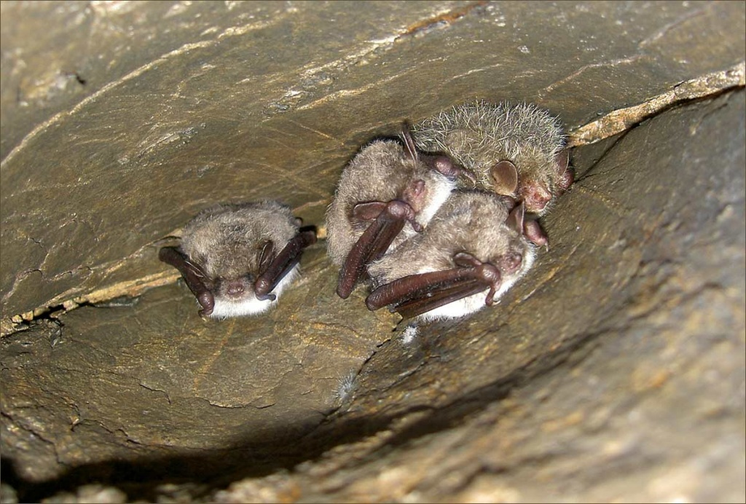
Барсуковская пещера
Находится в Маслянинском районе в 1,5-2 км. к юго-востоку от села Барсуково, на берегу реки Укроп. Пещера является самой крупной на данный момент зимовкой летучих мышей в Новосибирской области. В пещере ежегодно зимуют сотни рукокрылых зверьков, 5 видов летучих мышей: водяная ночница, прудовая ночница, ночница Брандта, большой трубконос, а также единичные особи бурого ушана. Все эти летучие мыши, впрочем, как и остальные 3 вида рукокрылых, обитающие в Новосибирской области, занесены в областную Красную книгу.
На поле перед пещерой в многочисленных норах живут сурки. Часто пещера служит местом проведения соревнований по подземной топографии и ориентированию. Пещера имеет карстовое происхождение,. Общая протяженность - 195 метров, глубина - 19 метров. Внутри подземной полости - 50-метровый лабиринт глубиной около 20 метров.
В 2000 году Барсуковская пещера объявлена памятником природы областного значения.

Slide 2
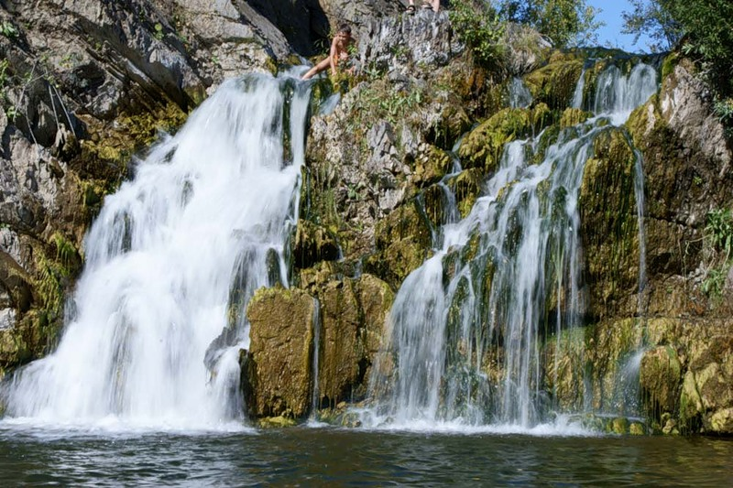
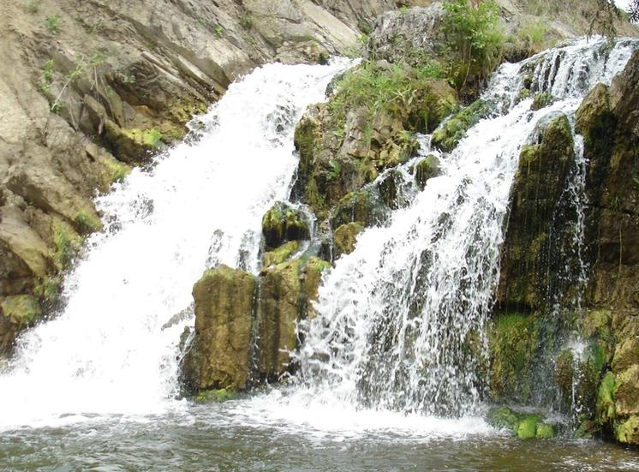
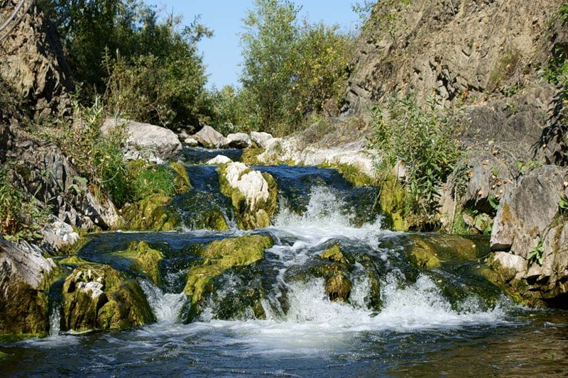
Беловский водопад
Находится в Искитимском районе Новосибирской области, недалеко от села Белово.
Водопад уникален тем, что расположен в равнинной местности. Истоком его является глубокое озеро, а когда-то там был карьер по добыче угля. Грунтовые воды стали его подмывать, и рабочие в спешке покидали котлован. После себя они оставили дамбу, преграждавшую путь бурному потоку. Однако он, пробив камень, со временем вырвался на свободу. Беловский водопад – замечательное место для отдыха.

Slide 3
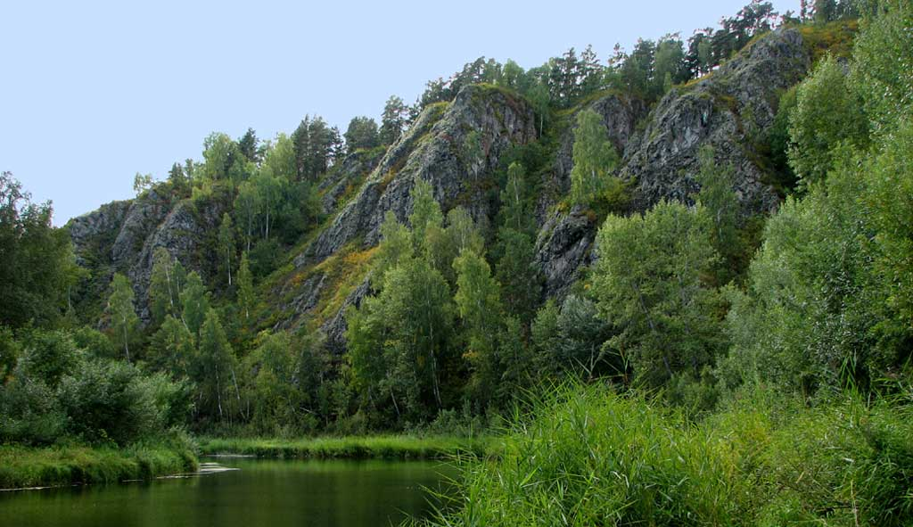
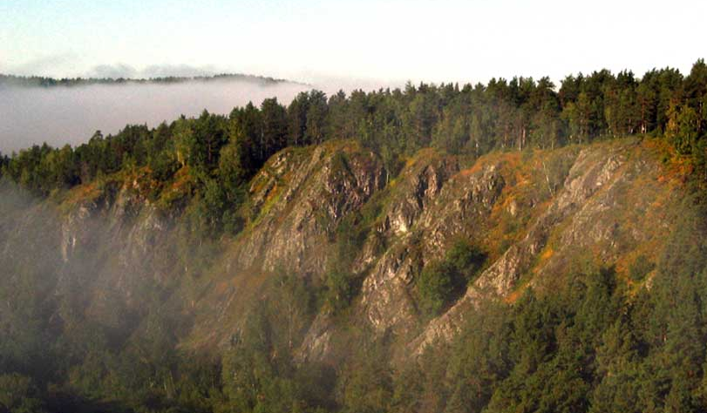
Бердские скалы
«Бердские скалы» обладают статусом памятника природы областного значения с 2000 года.
Расположены в Искитимском районе на реке Бердь, примерно в 4 километрах к юго-востоку от села Новососедово.
Представляют собой крутой скальный участок вдоль правого берега Берди. Ширина этого участка около 300 метров, протяженность 1,3 километра. С восточной стороны скалы ограничены устьем ручья Большой Ключ, впадающего в Бердь. С южной стороны, на левом берегу Берди, расположено живописное урочище Нижние луга.

Slide 4
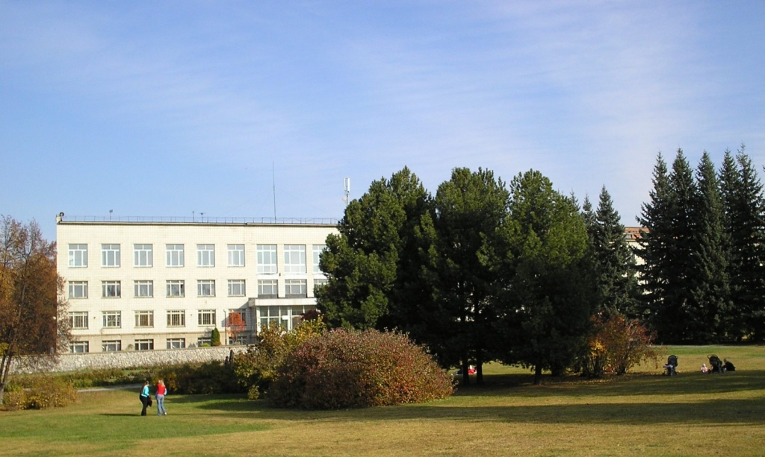
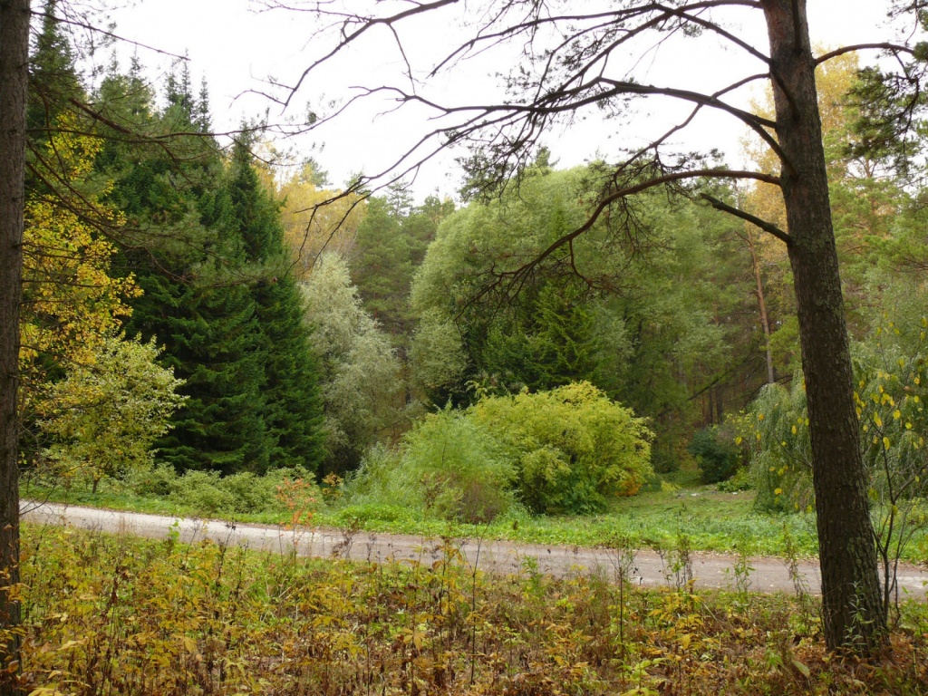
Ботанический сад СО РАН
Мечтаете очутиться в одном из наиболее уютных уголков Новосибирской области?
В этом случае просто необходимо побывать в крупнейшем Ботаническом саду Азиатской части РФ.
Создано это чудесное место в 1946 году, инициатива принадлежала академику В. Л. Комарову. Ботанический сад вывели из структуры института Биологии в 1953 году, он стал самостоятельным научно-исследовательским учреждением. Активные темпы развития Ботанического сада начались с 1957 года, когда произошла организация Сибирского отделения Академии наук СССР.
Ботанический сад СО РАН представляет собой центр интеграции экологических и ботанических исследований необъятной Сибири. Десятки лет Ботанического сад собирает редкие коллекции флоры со всех окрестностей. Огромная территория сада позволяет насладиться неповторимым разнообразием пейзажа вкупе с интересным дизайном ландшафта.

Slide 5
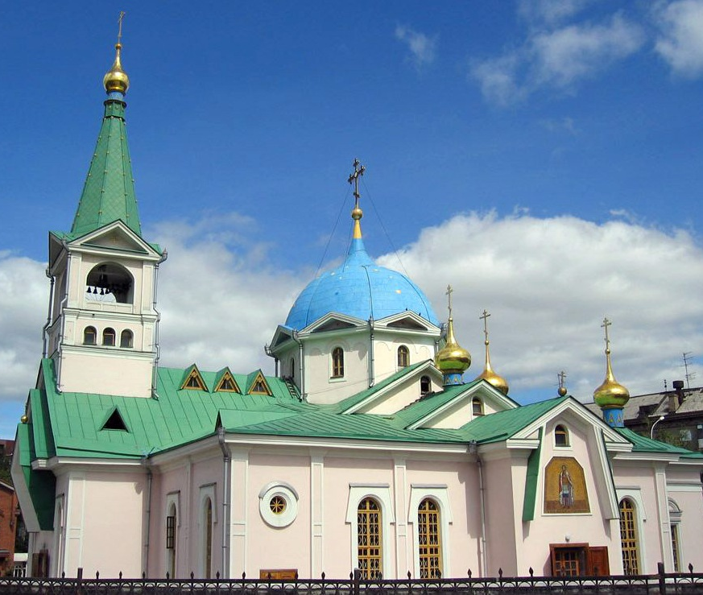
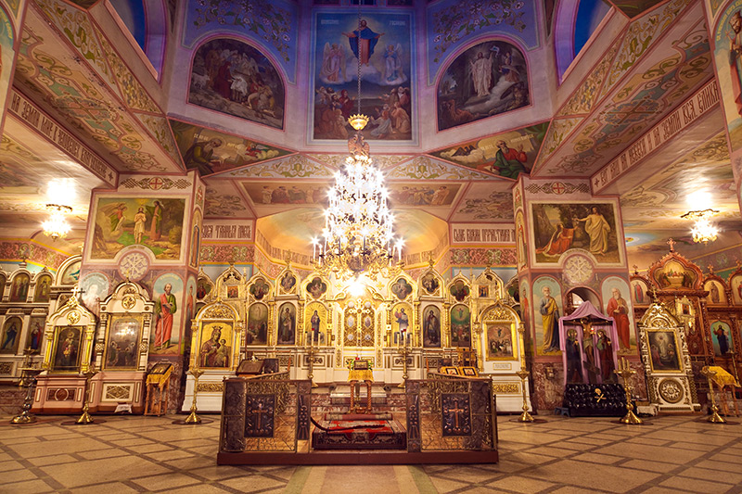
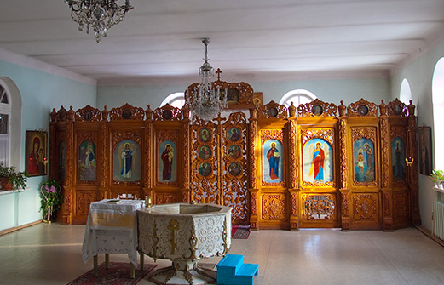
Вознесенский кафедральный собор
Когда-то этот новосибирский кафедральный собор был небольшим храмом из дерева, который в ходе ряда реконструкций с 1944 по 1988 года превратился в роскошный Вознесенский собор из камня, притягивающий взгляд и затрагивающий звуками колокола душу. Собор расположен в г. Новосибирск на улице Советская, 91. Собор украшает золоченые главы, в количестве семи штук, а над входом вознесен крест (западная сторона). Несмотря на то, что колокольня одноярусная, это не лишает её простора. В ограде собора находится крестильное помещение вместе с храмом, который посвящен Богоявлению Господню, там в ежедневном режиме совершают обряд крещения.

Slide 6
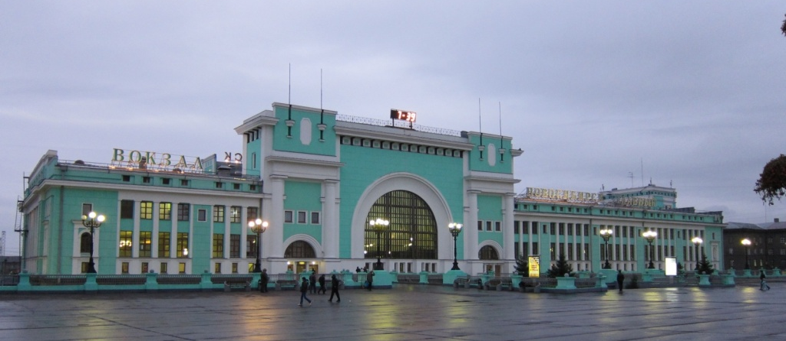
Вокзал Новосибирск-Главный
Вокзал Новосибирск-Главный - крупнейшая пассажирская железнодорожная станция Западно-Сибирской железной дороги в городе Новосибирске и Новосибирской области. Расположен в Центральном районе Новосибирска по линии станции метро «Площадь Гарина-Михайловского», недалеко от площади Ленина.
Железнодорожный вокзал Новосибирск-Главный в советские времена являлся самым большим вокзальным зданием в стране, он и сегодня один из крупнейших в России и сохраняет лидирующую позицию по величине в Сибири. 22 ноября 1960 года зданию был присвоен статус памятника архитектуры регионального значения.
Площадь, занимаемая Новосибирском-Главным равна 29 тысячам квадратных метров и позволяет вместить до 3,9 тысяч пассажиров одновременно.
На возведение вокзала ушло 7 лет (1932-1939 годы), в течение которых проект строительства претерпел немало изменений. В эксплуатацию итоговый вариант, на архитектуру которого определенное влияние оказал облик Театра оперы и балета, был принят 25 января 1939 года.

Slide 7
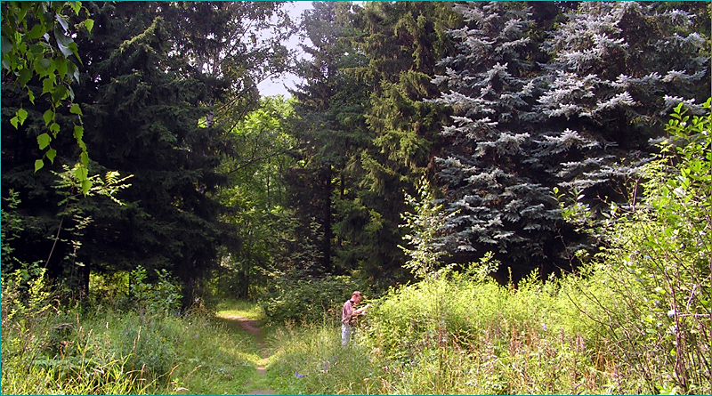
Дендрологический парк
Раскинувшийся почти на 130 га почитаемого горожанами Заельцовкого бора, является важной природной достопримечательностью Новосибирска и любимым местом для прогулок и активных видов отдыха на природе местных жителей. Изначально Дендропарк, созданный в 1946 году как Садоводческое Общество Мичуринцев, до 1964 год считался частью Сибирского ботанического сада, который затем переехал в Академгородок. А в 1974 году территория Дендропарка фактически передается в ведение Новосибирского лесного хозяйства. Между тем, многие жители до сих пор называют Дендропарк - Ботаническим садом, тем самым, вводя в заблуждение гостей города и подрастающее поколение, которое считает, что в Новосибирске их два.
Прогуливаясь по парку, можно распознать более 350 видов растений, кустарников и деревьев, часть из которых имеет принадлежность к географическим природным ареалам Японии, Китая, Северной Америки, Европы и не только.
В 1997 году Дендрологический парк получил официальный статус областного памятника природы.

Slide 8
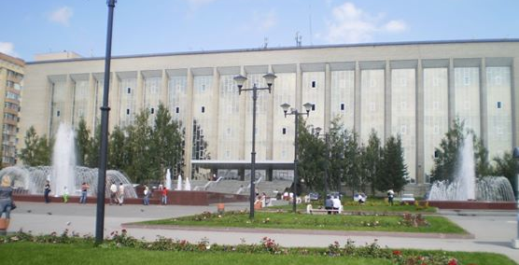
Государственная публичная научно-техническая библиотека Сибирского отделения Российской академии наук (ГПНТБ СО РАН)
Одна из уникальных в России интеллектуальных достопримечательностей была построена в Новосибирске в 1961 году по проекту заслуженного архитектора РСФСР, профессора Анатолия Воловика.
ГПНТБ СО РАН является представительницей крупнейших универсальных библиотек не только на территории России, но и на всем азиатском континенте. В ней содержатся 14,5 миллионов единиц хранения, ее кажущимися бесконечными информационными ресурсами пользуются тысячи профессоров, аспирантов, студентов и других ценителей. Кроме того, ГПНТБ имеет статус государственного универсального депозитария Сибири и Дальнего Востока.
Новосибирская библиотека располагает 18 читальными залами, в которых одновременно могут работать 600 пользователей. Поток читателей, по данным сотрудников, составляет почти 1000 человек в день.
В недрах библиотеки в специально созданном Фонде хранятся редкие книги и рукописи, которые сами по себе представляют бесценный памятник нашей культуры. В частности, в них содержатся данные об археологических экспедициях по Сибири и Дальнему Востоку. В 1992 году на базе ГПНТБ был открыт Музей книги.

Slide 9
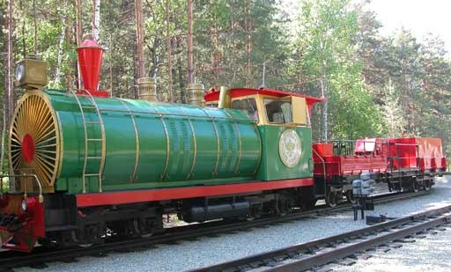
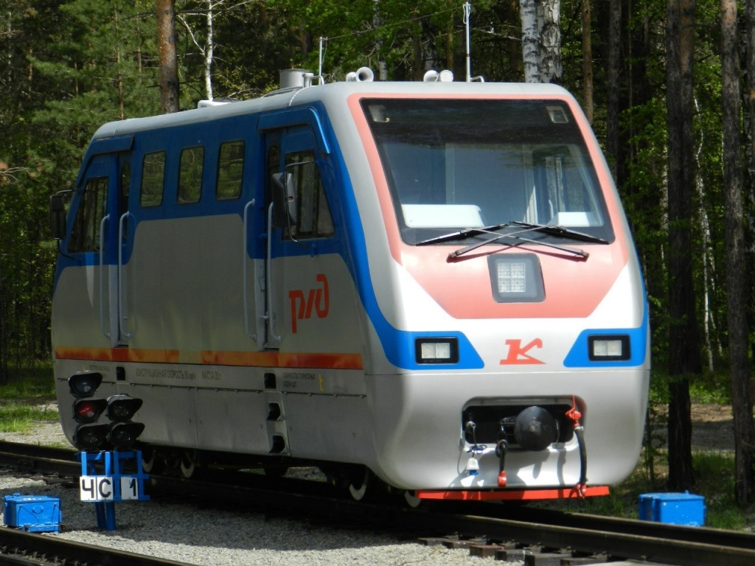
Детская железная дорога
«Голубой вагон бежит, качается…», - поется в детской песенке, которая сразу же вспоминается, когда речь идет о Детской железной дороге в Новосибирске. Построенная в 2005 году, она, безусловно, стала очень популярной местной достопримечательностью.
Детская железная дорога уютно расположилась в лесополосе между Заельцовским парком и великолепным Новосибирским зоопарком.
Протяженность узкоколейных путей Западно-Сибирской малой железной дороги составляет 5,3 км. Миниатюрные поезда с ласковыми названиями «Сказка», «Юность», «Мечта» и «Сибиряк» состоят из трех вагонов по 36 посадочных мест.
Детский поезд курсирует по лесному эко-маршруту между станциями Заельцовский парк – Спортивная – Зоопарк, минуя два разъезда: Локомотив и Ельцовский. Время в пути туда и обратно составляет приблизительно около 1 час 30 минут. В одну сторону, соответственно, в два раза меньше. Стоит отметить, что пассажиры, решившие доехать в один конец до Зоопарка, не смогут выйти в город, не купив билеты в него. Так как путь от станции пешком лежит непосредственно через территорию Зоопарка.

Slide 10
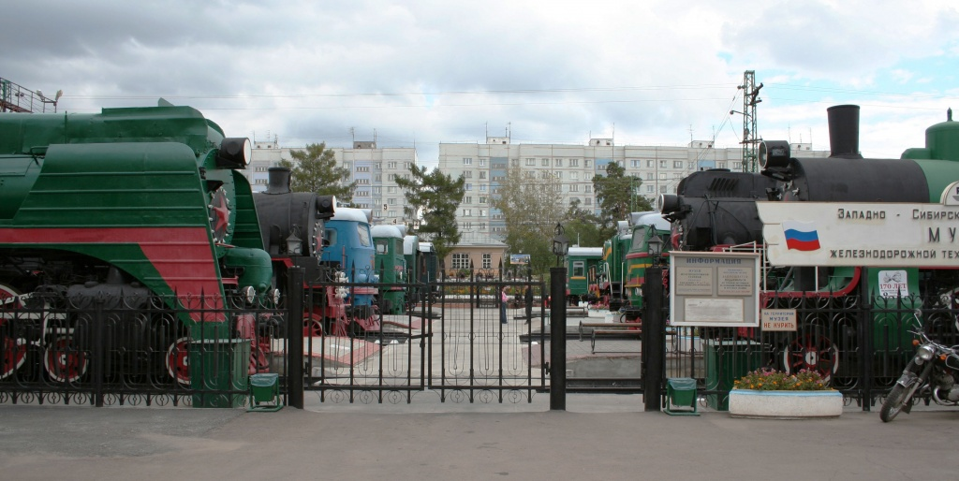
Музей железнодорожной техники им. Н. А. Акулинина
В этом грандиозном новосибирском музее, открывшемся в начале 2000-х годов, под открытым небом увековечено более 62 самых разнообразных паровозов, электровозов, тепловозов, вагонов, в том числе, специального назначения и не только. На эти исторические и даже легендарные памятники Западно-Сибирской железной дороге можно не только любоваться - с ними можно фотографироваться, а в некоторые даже забираться внутрь, от чего особо эмоциональные посетители порой впадают в детство.
Всего экспозиция, разместившаяся на площадке в несколько квадратных километров вблизи ж/д станции «Сеятель», включает в себя 144 объекта. Так, на шести подлинных путях выставлены к вниманию публики практически все виды железнодорожной техники, в том числе механизмы спецназначения, дрезины, почтовые, хирургические, тюремные и прочие вагоны.

Slide 11
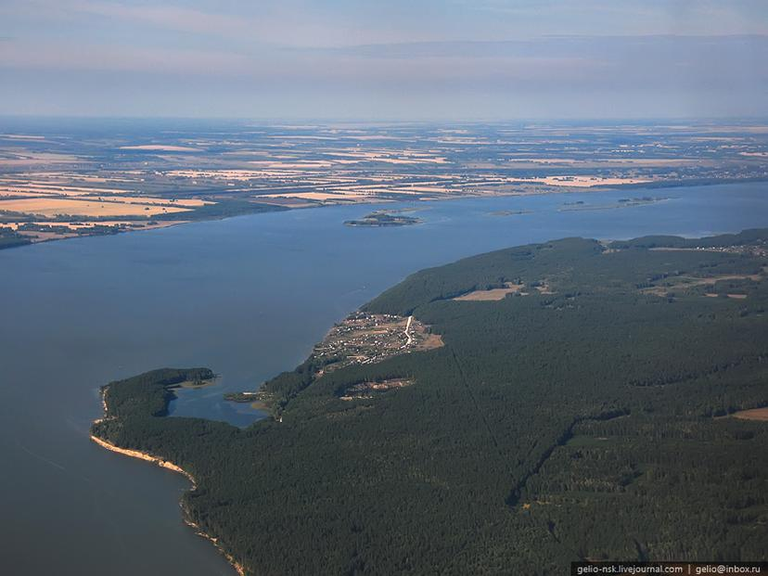
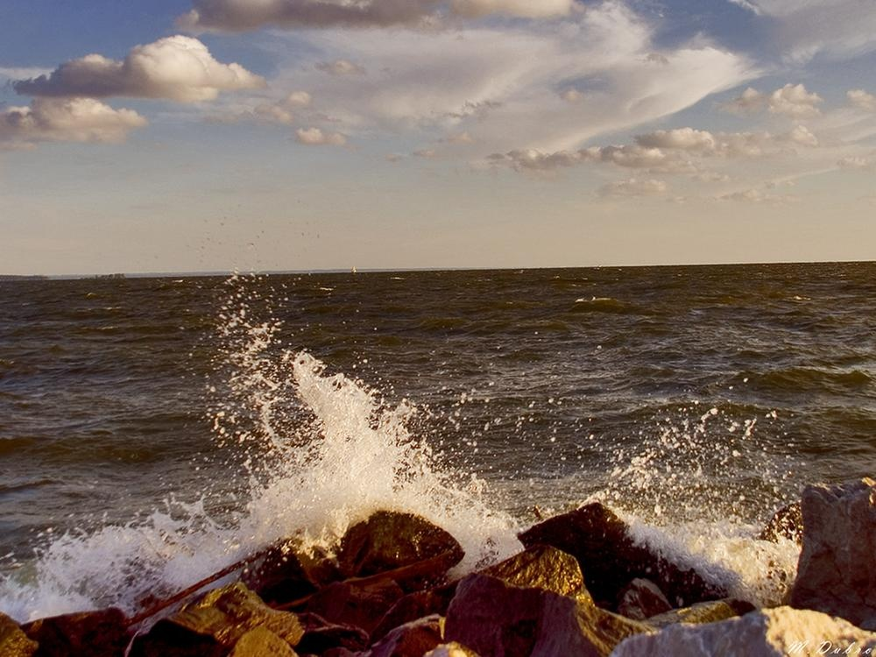
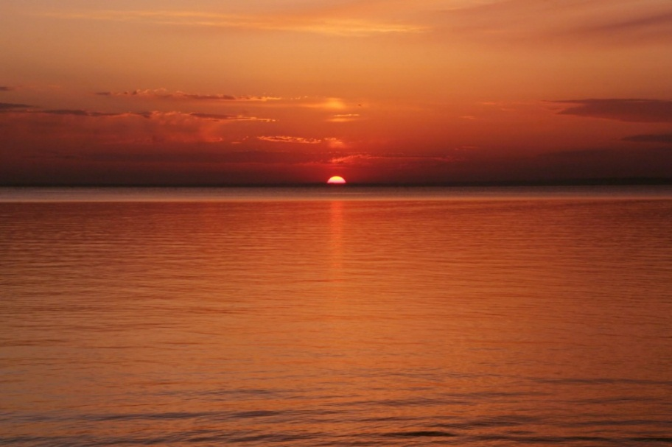
Новосибирское водохранилище (Обское море)
Находится на территории двух регионов – Новосибирской области и Алтайского края. Исток реки Обь образуется при слиянии рек Бии и Катуни, на Алтае. Обь пересекает территорию Западной Сибири с юга на север и впадает в Карское море Северного ледовитого океана. На территории Новосибирской области, в южной части города Новосибирска река перегорожена плотиной, которая и образует Новосибирское водохранилище - Обское море. Длина которого от города Камень-на-Оби до города Новосибирска - 220 км.
Площадь акватории - 1082 кв. км. глубина – до 25 м. ширина – от 2 км до 22 км. Водохранилище было заполнено в 1957-1959 годах. Его гидроресурсы используются комплексно: для энергетики, судоходства, водоснабжения и рыбного хозяйства.

Slide 12
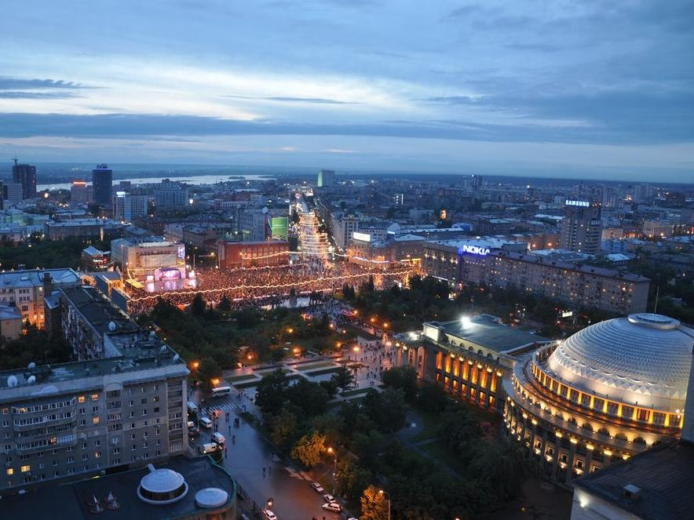
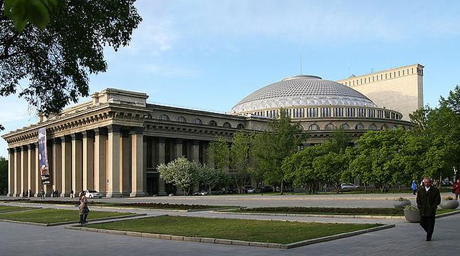
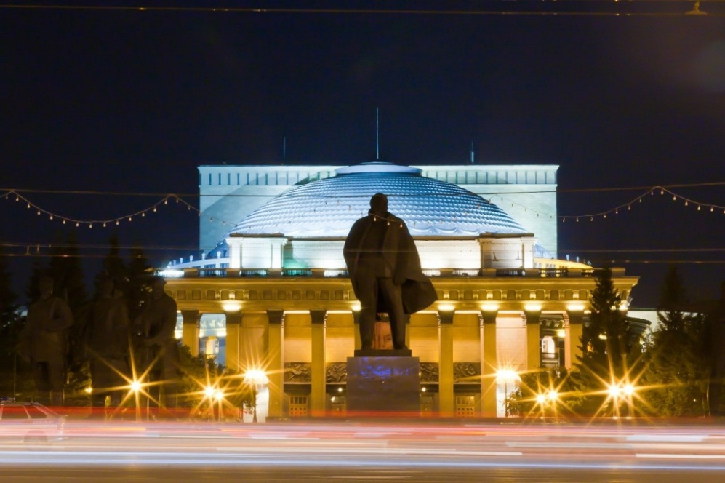
Новосибирский Государственный Академический Театр Оперы и Балета
22 мая 1931 года был заложен первый камень будущего театра, строительство длилось десятилетие, в проект вносились коррективы на основе меняющихся стилистических предпочтений советских архитекторов. Работы были практически завершены в конце 1940 года, а торжественное открытие планировалось на август 1941-ого, чему помешали всем известные печальные обстоятельства военного времени. Дожидаясь своего часа, архитектурное великолепие служило хранилищем для экспонатов, эвакуированных из европейской части страны, в том числе из Третьяковки и Эрмитажа. Спустя 3 после победы в Великой Отечественной Войне, 12 мая 1945 года оперой «Иван Сусанин» М. И. Глинки открылся Новосибирский Театр Оперы и Балета. Он первым из провинциальных театров получил звание «Академического» (30 декабря 1963 года), по сей день является крупнейшим за Уралом и один из самых значимых в России и Федеральным государственным учреждением культуры. Расположен на площади Ленина города Новосибирска.
Здание театра получилось роскошным (возведено в ранг памятника истории и архитектуры) - самым большим театральным сооружением в стране, ведь под его куполом запросто поместится московский Большой театр. Общая площадь составила 11837,8 кв. м., а объем - 294 3400 куб. м.. С инженерной точки зрения - это сложное сооружение, уникальность конструкции купола - в перекрытии без контрфорсов и ферм, в кровле сотканной из серебристых чешуек железа и, конечно же, в масштабе: 60 метров в диаметре и 35 метров высотой. Пространство связывают единой нитью мощные пилястры, стекающиеся в основательный 12-ти колонный портик главного портала.

Slide 13
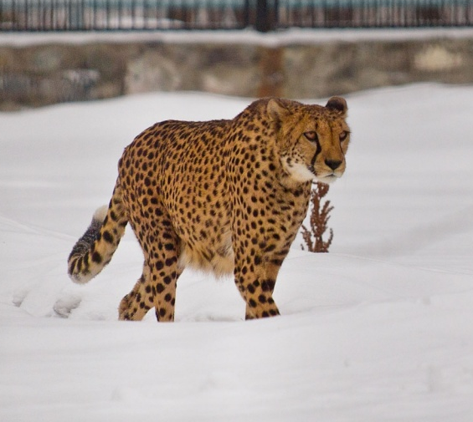
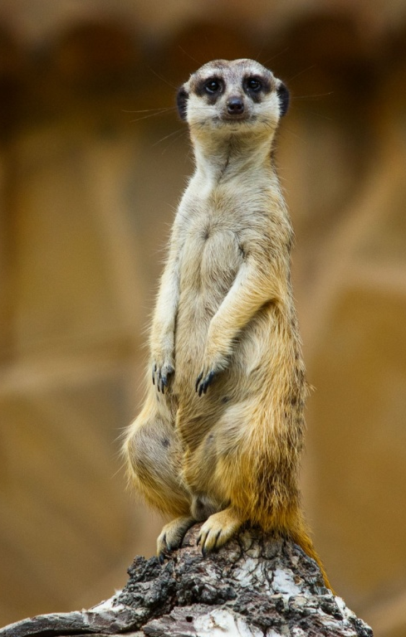
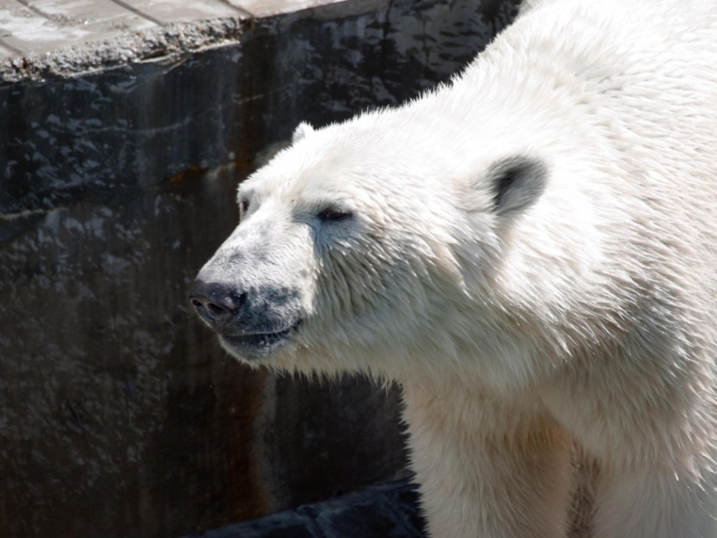
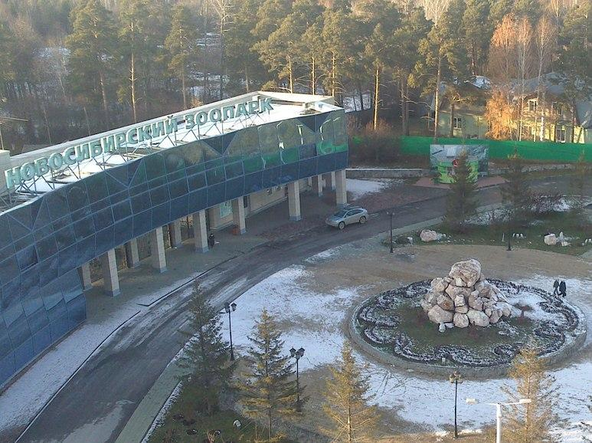
Новосибирский зоопарк
Один из крупнейших в России - занимает обширную территорию (около 60 гектаров) и является домом для более 10 тысяч представителей 662 (в том числе редких и исчезающих) видов животных. Расположен на территории Заельцовского района.
Уникальность зоофонда, научной и государственной ценности, заключается в одной из лучших коллекций куницеобразных и кошачьих, в ее составе - кавказский леопард, которого нет ни в одном зоопарке мира, кроме новосибирского. Именно представители упомянутых семейств украшают эмблему зоопарка: снежный барс и перевязка.

Slide 14
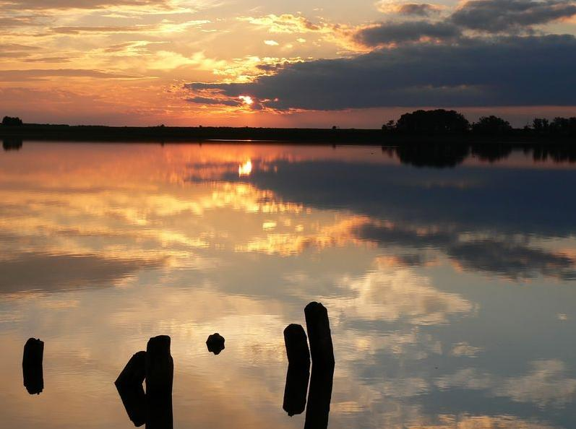
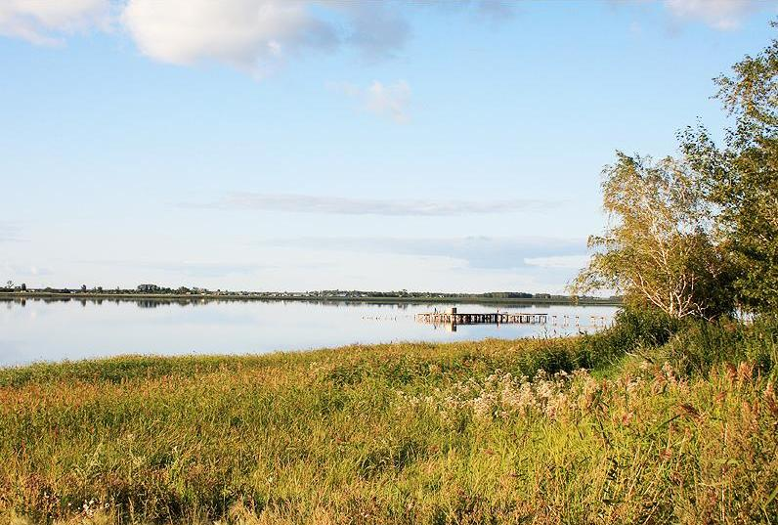
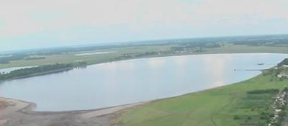
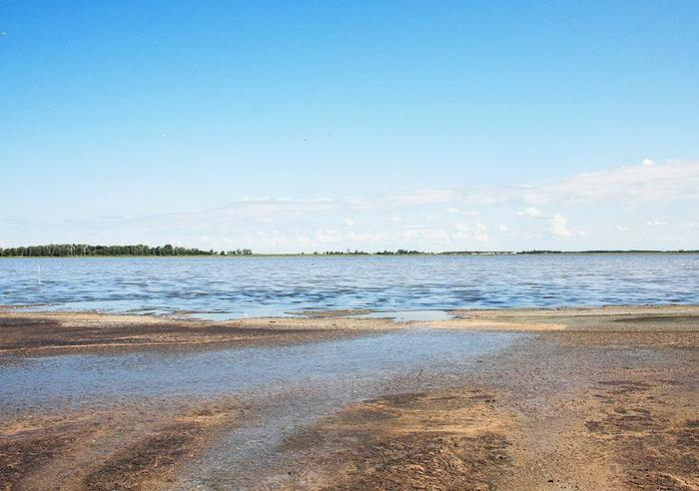
Озеро Карачи
По легенде, озеро получило название от имени главного советника хана Кучума – мурзы (князя) Карачи Кадыр-Али-бека. Ему удалось хитростью вызвать доверие Ермака, а когда тот послал к нему отряд во главе с атаманом Иваном Кольцом, отряд был уничтожен коварным мурзой. Однако в конце концов, Кучума был разбит и бежал в район, где находится озеро. До прихода Карачи оно называлось Ачу-Тебисс, что означает «горько-соленая вода».
С 1889 года озеро используется как грязевой и бальнеологический курорт. «Озеро Карачи» - курорт федерального значения.
Находится озеро Карачи в Чановском районе и занимает площадь 362 гектара.
Длина водоема около 2500 метров, ширина - 1450 метров.
Озеро Карачи типично материковое, самоосадочное и бессточное. Южный берег повышен и имеет своеобразную террасу высотой 4-5 метров. На берегу растут стройные березы, отражающиеся в озерной глади. Северный берег также возвышен, он засажен фруктово-ягодным садом. Восточный и западный берега - низменные.

Slide 15
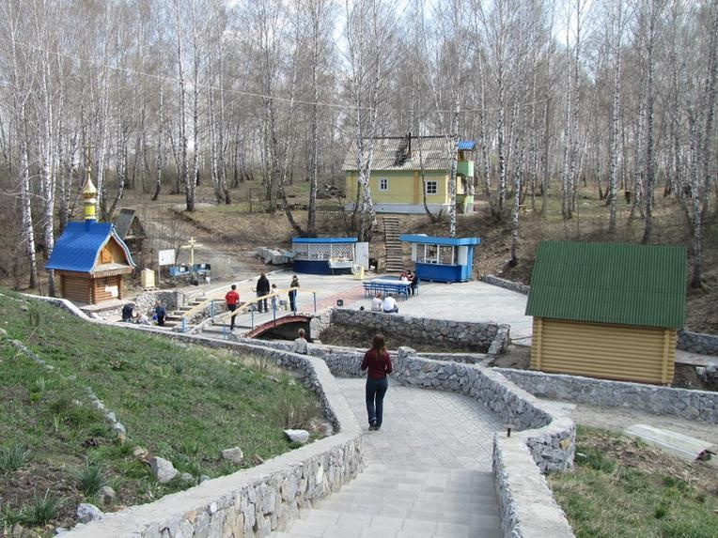
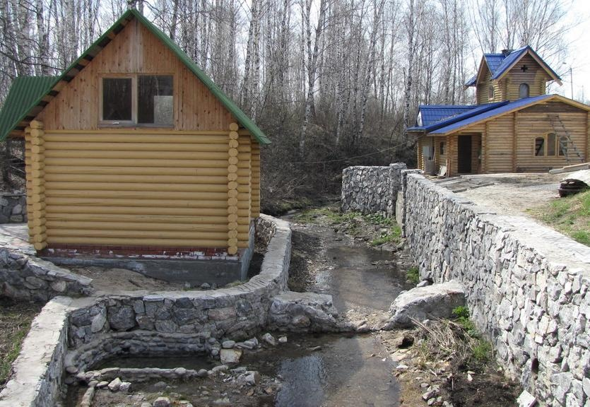
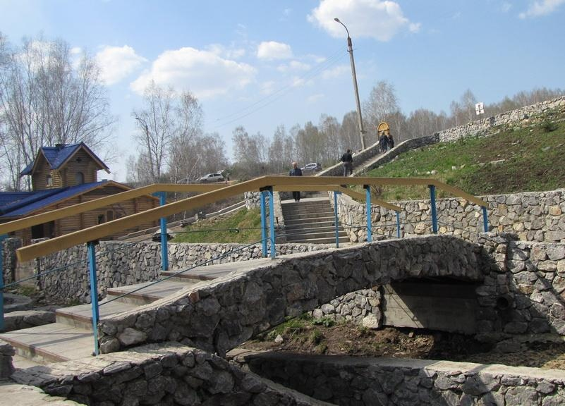
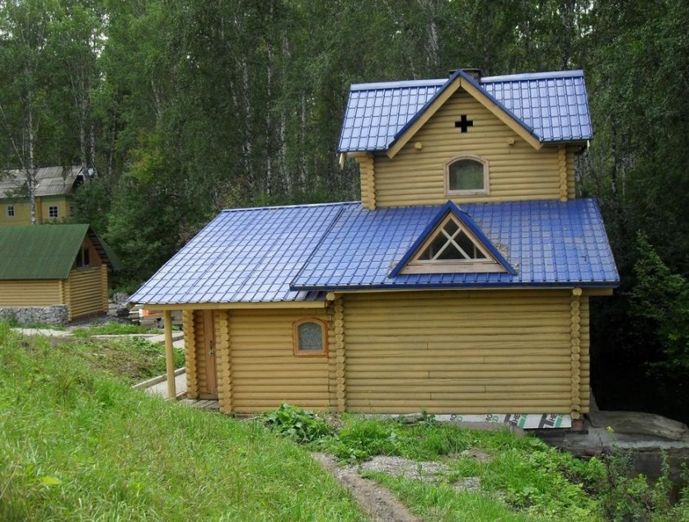
Святой ключ
Находится в Искитимском районе Новосибирской области, в 500 метрах к востоку от поселка Ложок. Сам поселок расположен в 9 километрах к юго-востоку от Искитима. Как утверждают, святой источник забил в 1940-х годах на месте расстрела заключенных Сиблага, в числе которых были священнослужители. Вода в источнике — кристально прозрачная, чистая. Молва наделила ее чудодейственными свойствами. Считается, что она святая и со временем не портится. Над источником построена небольшая деревянная часовенка.
Святой ключ в Ложковском микрорайоне уже много лет является местом паломничества. Сюда стекаются не только жители Новосибирска и Искитимского района, но и гости из самых дальних областных уголков; приезжают епископы из Новосибирска, Томска, Москвы и Подмосковья, чтобы почтить память невинно погибших во время сталинских репрессий. Источник по праву можно назвать визитной карточкой не только Искитима, но и всей Новосибирской области.

Slide 16
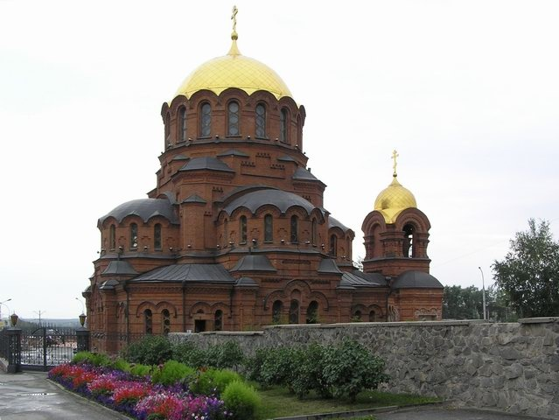
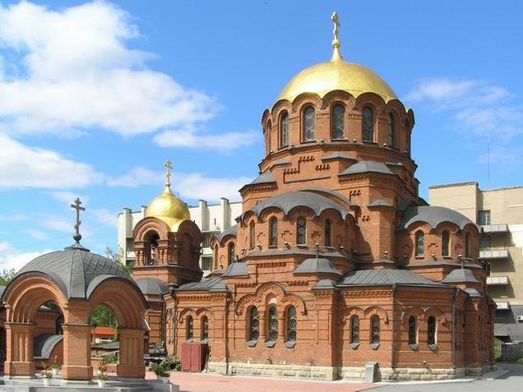
Собор Александра Невского
Собор во имя Александра Невского является православным, находится у истоков Красного проспекта и улицы Советской города Новосибирска. Подчиняется Новосибирской и Бердской епархии Русской православной церкви. Храм Александра Невского явился одним из первых каменных зданий Новосибирска (а в то время Новониколаевска), он воплотил в себе стилистику неовизантии. В 1895 году аборигены попросили у Томского епископа Макария (Невского) возвести в Новониколаевске собор в честь благоверного князя Александра Невского. Архиепископ согласился помочь жителям города, был образован комитет под руководством начальника строительства Среднесибирского участка ж/д дороги – Меженинова; собрали пожертвования. А в декабре 1895 года освятили деревянную времянку (молитвенный дом). В целом строительные работы длились с 1897 по 1899 годы.
Загадкой остается личность автора проекта собора. Разные источники выдвигают кандидатуры художника-архитектора Лыгина, Николая Соловьева или архитекторов Пруссака и Косякова. Сходятся мнения в одном, прототипом храма явился храм Божией Матери в Санкт-Петербурге.

Slide 17
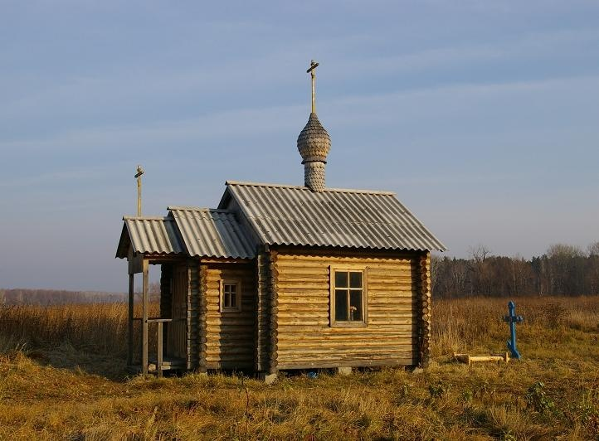
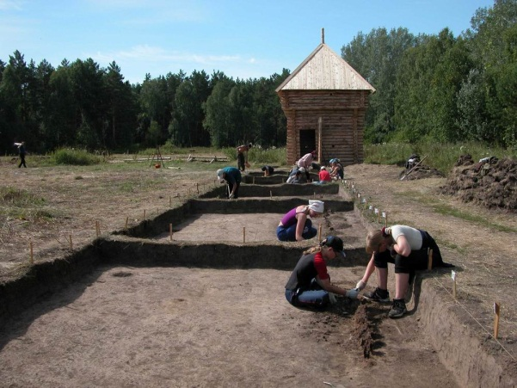
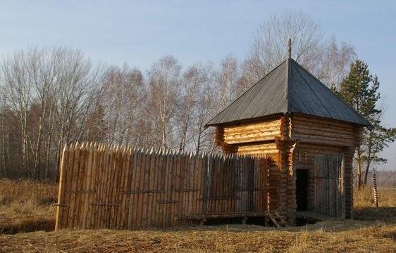
Умревинский острог
Расположен на берегу Умревинской протоки реки Обь в 0,4 км. к югу от устья реки Умрева недалеко от одноименного села, которое находится в 100 км. к северо-востоку от города Новосибирска. Это первый административно-оборонительный пункт Российского государства, построенный в 1703 г.. Даже спустя век со времен последней битвы между ордой хана Кучума и войском Ермака (1598 год), обские берега южнее впадения Томи оставались незаселенными. Виной тому были монголы из Джунгарии, татары, казахи и кыргызы, не пускавшие первопроходцев вверх по Оби, к землям средней и южной Сибири.
Наконец, в 1702 году отряд служилых людей под руководством томского сына боярского Алексея Кругликова*, поднявшись вверх по реке Оби от Уртамского острога до реки Умрева, определил место для строительства нового острога. И через год Умревинский острог был поставлен несколько выше устья реки Умрева для охраны русских поселений на южной границе Томского уезда от набегов калмыков и для усиления контроля над чатскими татарами, чьи «юрты» размещались в обширной пойме Оби как раз напротив впадения в нее рек Ояш, Умрева и Порос.

Slide 18
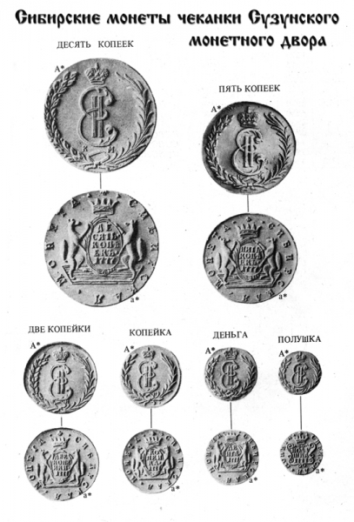
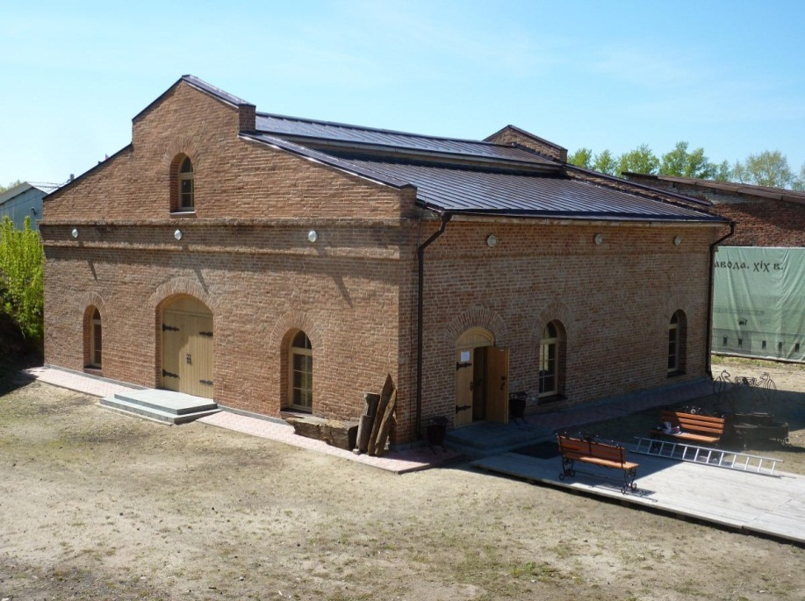
Сузунский медеплавильный завод с Монетным двором
На территории современного Сузуна сохранились остатки старинных строений, на месте которых когда-то находились медеплавильный завод с Монетным двором, плотина, пруд, историческая планировка поселения. Это уникальный объект истории Сибири.
Монетный двор в Сузуне был единственным от Уральских гор до берегов Тихого океана. На протяжении века здесь чеканили монеты из сибирской меди. Каменные стены и рвы, место добычи руды - свидетели событий 18 века. Сузунский завод и Монетный двор лидировали по масштабам производства. В 1847 году завод сильно пострадал от пожара и с тех пор не восстанавливался. В 2003 году рабочий поселок Сузун получил статус исторического поселения.
Познакомится с историей Сузунского монетного двора можно в местном краеведческом музее. Сам музей расположен в бывшем здании управляющего медеплавильным заводом и монетным двором. Среди более чем 1000 экспонатов музея наиболее ценные связаны именно с заводом. В зале «Сузун-Завод» можно увидеть части первой русской турбоустановки, изготовленной в 1806 году местным изобретателем П. Залесовым. И, конечно, особая гордость музея – сибирские монеты в коллекции нумизматики. Медеплавильный завод и дом управляющего заводом имеют статус архитектурно-исторических памятников. Летом 2012 года на территории бывшего завода и Монетного двора проводились археологические раскопки, в результате которых были обнаружены старинные монеты, медные заготовки-вырубки и капитальный ларь.

Slide 19
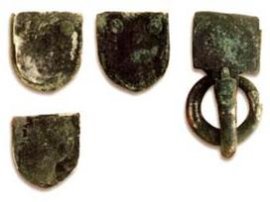
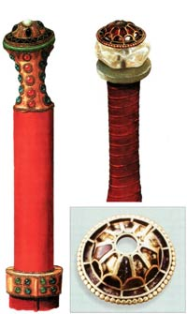
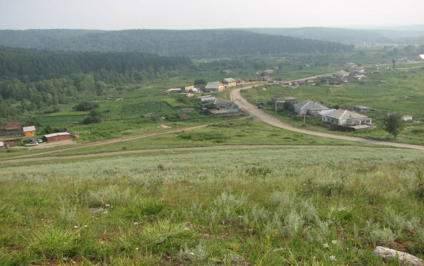
Сопка-2
Сопка-2 — уникальный комплекс археологических памятников. Расположен в 7 километрах к югу от поселка Венгерова, неподалеку от слияния рек Оми и Тартаса.
Сопка-2 — комплекс разновременных (начиная с IV–III тысячелетия до н.э., до позднего средневековья) разнокультовых и разнотипных памятников; состоящий из 100 курганов, вытянутых на 1,5 км, и включающий более 700 захоронений различных эпох, несколько поселенческих и 2 культовых комплекса. Особенной популярностью в качестве погребального места Сопка пользовалась в середине II тысячелетия до н.э.— в эпоху развития бронзы. Только погребений кротовской культуры изучено здесь более 500.

Slide 20
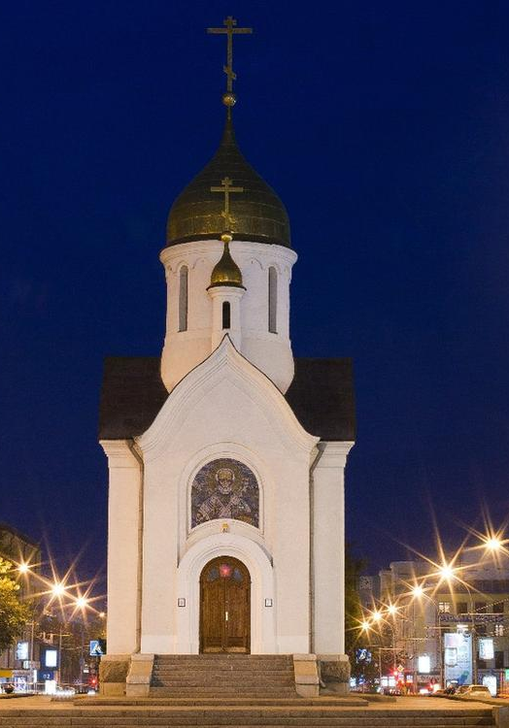
Часовня святого Николая
Православная часовня во имя Святителя и Чудотворца Николая - один из символов Новосибирска, расположена на центральной улице города, Красном проспекте.
Возведена на пожертвования в течение 6 месяцев в 1914 году, приурочена к 20-ой годовщине закладки железнодорожного моста через Обь, положившего начало развитию города; а также к 300-летию императорской династии Романовых. Освящена 6 декабря 1914 года.
Спроектировал здание А.Д. Крячков, вдохновленный новгородскими архитектурными мотивами 11-14 веков. Строительство благословил епископ Томский и Алтайский Анатолий, подарив икону Святого Николая, содержащую частицу мощей великомученика Пантелеймона.
Изначально часовня являлась пересечением улицы Тобизеновской (сегодня - Максима Горького) с Николаевским (Красным) проспектом и являлась географическим центром страны в пределах ее территории того времени. Сегодня центр находится в Эвенкийском районе Красноярского края и отмечен памятным знаком.

Slide 21
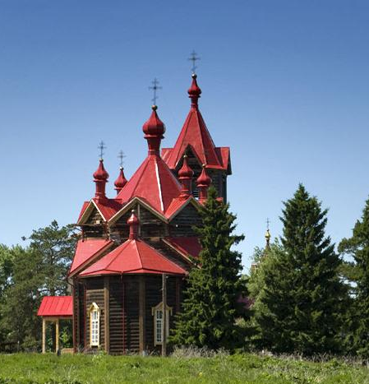
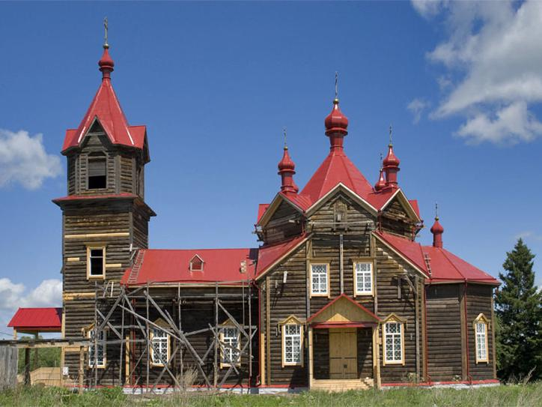
Церковь во имя Преподобного Серафима Саровского
Находится в селе Турнаево, в 18 километрах от города Болотное Новосибирской области.
Это единственная в области сохранившаяся деревянная церковь начала XX века.
Церковь во имя Святого Серафима Саровского заложена в 1912 году. Это самое значительное и красивое деревянное сооружение не только в области, но и во всей Сибири. Ее высота 29 метров, колокольню церкви видно еще на дальних подъездах к Турнаеву. В былые времена колокольный звон был слышен за много вёрст. И сегодня, даже будучи в аварийном состоянии, колокольня впечатляет своей величественностью.
Строила «деревянный на каменном фундаменте храм по плану №12» артель из 45 пермских плотников на средства купца Блинова, казны и прихожан. По архитектуре храм напоминает знаменитые церкви острова Кижи. Храм был возведен всего за два строительных сезона, а освящён в сентябре 1914 года.
Церковь является памятником архитектуры, находится под государственной охраной.

